Slide 1

Увод в програмирането
с Java
Лилия Михайлова - НПО ВРАЦА СОФТУЕР ОБЩЕСТВО - КУРС ПО ОСНОВИ НА ПРОГРАМИРАНЕТО

Slide 2
Цикли (II част)

Slide 3
Съдържание
Преговор
while
do-while
Цикъл for
Вложени цикли
Домашно

Slide 4
ПРЕГОВОР

Slide 5
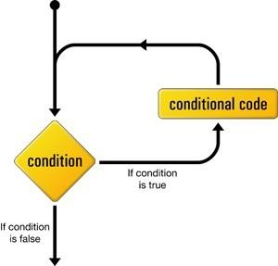
Цикли
Позволяват изпълнението на код много пъти, докато някакво условие е
вярно.

Slide 6
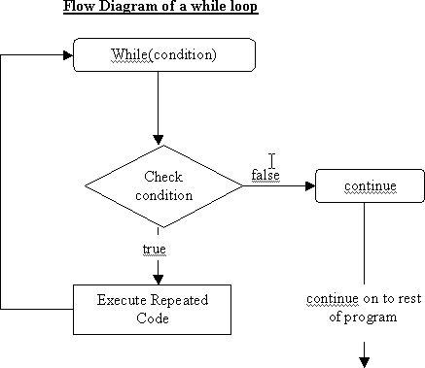
Цикъл while
Изпълнява се докато условието в скобите е вярно. Трябва така да се измисли цикъла, че условието да стане грешно по някое време, защото иначе програмата ще е безкрайна.
while (условие) {
//код, който се повтаря
}

Slide 7
Цикъл do-while
Конструкцията do-while е аналогична на while, като разликата е, че условието се оценява след изпълнението на операциите в цикъла (гарантираме най-малко едно изпълнение):
do { statement1; statement2;
…
}
while (Boolean expression);

Slide 8
Задача
Сумирайте числата от 1 до 100

Slide 9
Цикъл For

Slide 10
Цикъл For
Използва се когато знаем колко точно завъртания ще има цикъла.
for (int i = 0; i < 10; i++) {
System.out.println(i);
}
for (int i = 10; i > 0; i--) {
System.out.println(i);
}
i е брояча, който се променя с всяко завъртане на цикъла. Трябва да му зададем първоначална стойност, какво е условието при което цикъла ще спре и също така - как брояча ще се променя. Променливите, които се инициализират в рамките на цикъла не съществуват извън него.

Slide 11
Пример
Сумирайте числата от 1 до n:
int n = 20; int sum = 0;
for (int i = 1; i <= n; i++) {
sum += i;
}
System.out.print(sum);

Slide 12
Задача
Въвеждаме число n. Пресметнете n! (чете се ен факториел).
1! = 1
2! = 1*2
3! = 1*2*3
….
n! = 1*2*3*………..*(n-1) * n

Slide 13
Решение
int mult = 1;
int n = 100;
for (int i = 1; i <= n; i++) { mult = mult * i;
}
//в този случай брояча ни е вграден в цикъла и се казва i

Slide 14
Задача
Да се напише програма, която въвежда от клавиатурата целите числа m и n, (m<n). Програмата да извежда всички числа в интервала [m,n], които са кратни на 5.

Slide 15
Вложени цикли

Slide 16
Вложени цикли
Вложените цикли представляват конструкция от няколко цикъла един в
друг. Най-вътрешния цикъл се изпълнява най-много пъти.
for (initialization; test; update) {
for (initialization; test; update) { statements;
}
…
}

Slide 17
Пример
for (int i = 0; i < 3; i++) { for (int j = 0; j < 5; j++) {
System.out.print (j);
}
System.out.println();
}
//резултат
//01234
//01234
//01234

Slide 18
Пример
По дадено число n да отпечатаме на конзолата триъгълник с n на брой реда, изглеждащ по следния начин:
1
1 2
1 2 3
. . .
1 2 3 . . . n

Slide 19
Решение
Scanner input = new Scanner(System.in);
int n = input.nextInt();
for (int row = 1; row <= n; row++) {
for (int col = 1; col <= row; col++) {
System.out.print(col + " ");
}
System.out.println();
}

Slide 20
Задача
Напишете програма, която изкарва на конзолата всички щастливи
четирицифрени числа. Щастливи числа са, когато сборът на първите две цифри на дадено четирицифрено число (ABCD) е равен на сбора на последните две (A+B == C+D).

Slide 21
Решение
for (int a = 1; a <= 9; a++) {
for (int b = 0; b <= 9; b++) {
for (int c = 0; c <= 9; c++) {
for (int d = 0; d <= 9; d++) {
if ((a + b) == (c + d)) {
System.out.println(“” + a + b + c + d);
}
}
}
}
}

Slide 22
Задачи

Slide 23
Задача
1. Напишете програма, която приема дадено число n от конзолата и отпечатва всички числа от 0 до n, които се делят на 5 или на 3 без остатък.

Slide 24
Задача
2. Напишете програма, която отпечатва на конзолата всички четни числа от 0 до 1000.

Slide 25
Задача
3. Напишете програма, която приема дадено число n и отпечатва триъгълник, като в примера по-долу:
n = 3:
//резултат
*
**
***

Slide 26
Задача
4. Модифицирайте задача 3, като след като въведете дадено число, резултатът който трябва да се показва да бъде триъгълник изглеждащ по следния начин:
n = 3
//резултат
*
**
***
**
*

Slide 27
Домашно

Slide 28
Задача
1. Напишете програма която отпечатва триъгълник със страна n.
Пример:
n = 3
n = 5
*
***
*****
*
***
*****
*******
*********

Slide 29
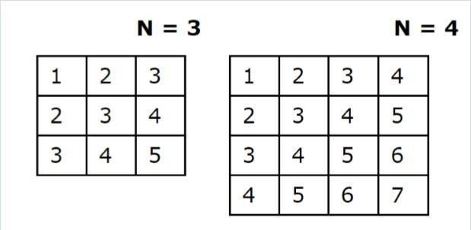
Задача
2. Напишете програма, която чете от конзолата положително цяло число N (N < 20) и отпечатва матрица с числа като на фигурата по-долу:

Slide 30



Задача
3. Напишете програма, която чете от конзолата положително цяло число n и
отпечатва ромб като на фигурата по-долу:

Slide 31
Задача
Гледайте това видео:
https://www.youtube.com/watch?v=eNpqcfvH7jw
Ако искате пропуснете частта за foreach, за момента тя не ни интересува
Урока е за C#, но на Java е същото

Slide 32
Задача
Прочетете 6 глава от книгата: „Цикли”
http://www.introprogramming.info/intro-java-book/read-online/glava6-cikli/

